Slide 1
은빛 둥지
꺼지지 않는 열정
끝나지 않은 여정
안산고등학교 ESD

Slide 2
Copyright
본 자료는 동그라미재단의 지원으로 개발되었으며, 저작권과 일체의 사용권리는 “안산YWCA“에 있습니다.
Creative Commons License의 "저작자표시-비영리-변경금지(CC BY-NC-ND)"에 따라 비영리 목적의 경우 사용 가능합니다.
http://creativecommons.org/licenses/by-nc-nd/4.0/

Slide 3

은빛 둥지
은빛 둥지란? 경기도 안산시 상록구 본오동에 위치한 사회적 기업이다.
은빛 둥지의 대표적인 활동: IT교육, 사진/동영상/TV콘텐츠 제작 및 배포, 관광 기념 영상 드라마서비스

Slide 4
은빛 둥지 홍보동영상
은빛둥지 홍보영상
http://tvpot.daum.net/clip/ClipView.do?clipid=56518027&srcid=487712

Slide 5

은빛 둥지의 활동 1 - 사진촬영
은빛 둥지는 다양한 장소에서 사진을 촬영하여 각종 대회에 사진작품을 출품하기도 하고, 노인들의 영정사진을 찍어주는 등 사진에 관련된 다양한 봉사활동을 하기도 한다.

Slide 6
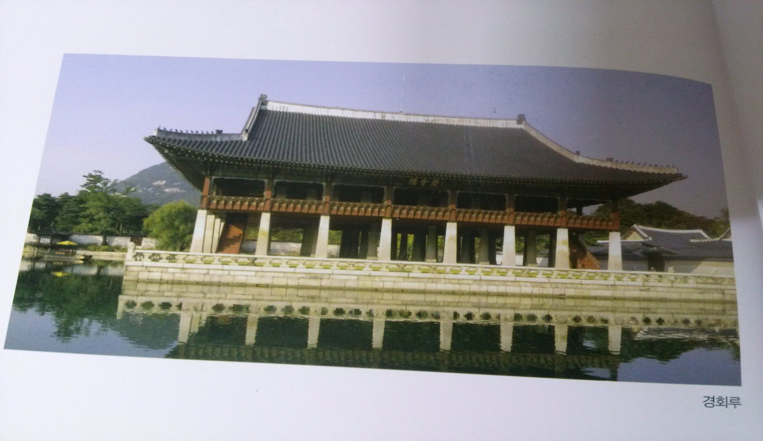
은빛 둥지의 대표적인 사진작품

Slide 7
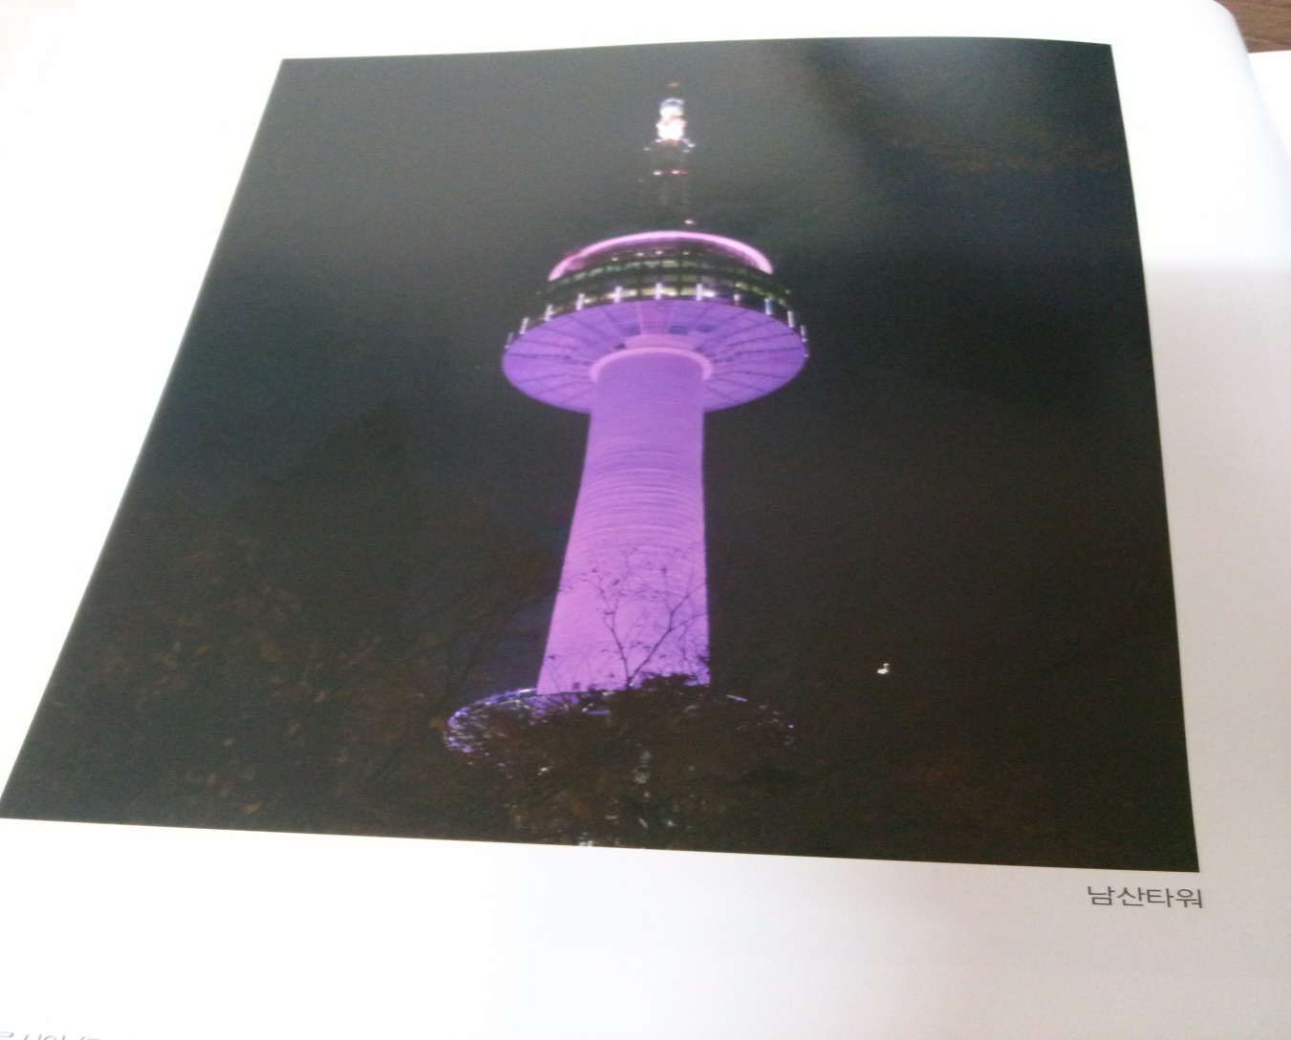
은빛 둥지의 대표작품

Slide 8
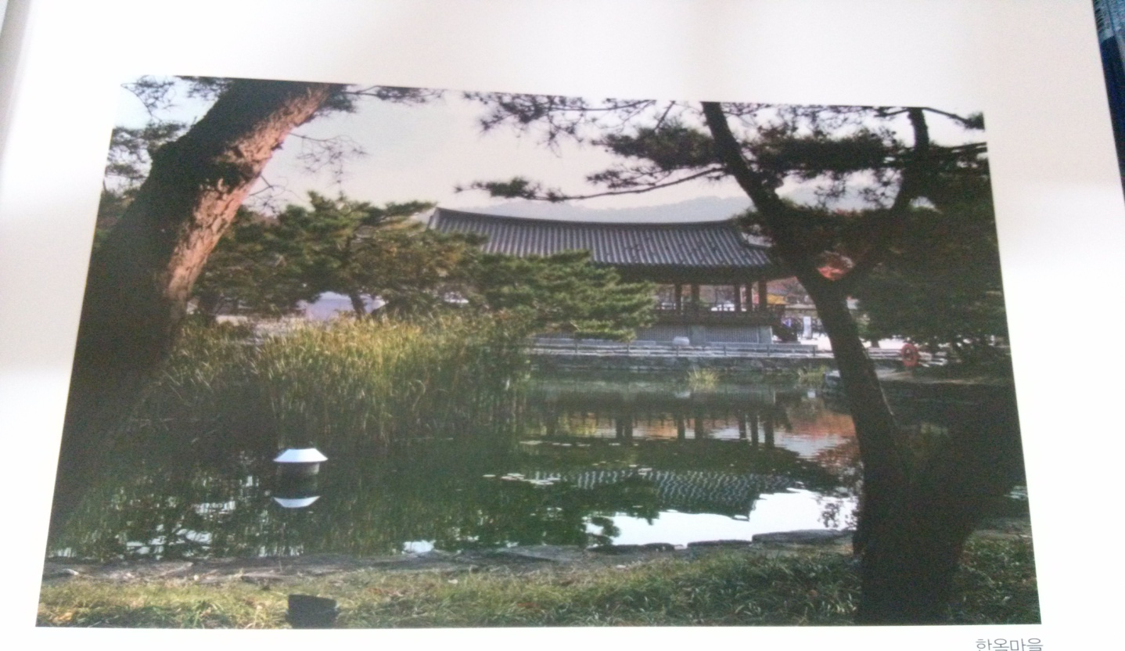
대표작품

Slide 9
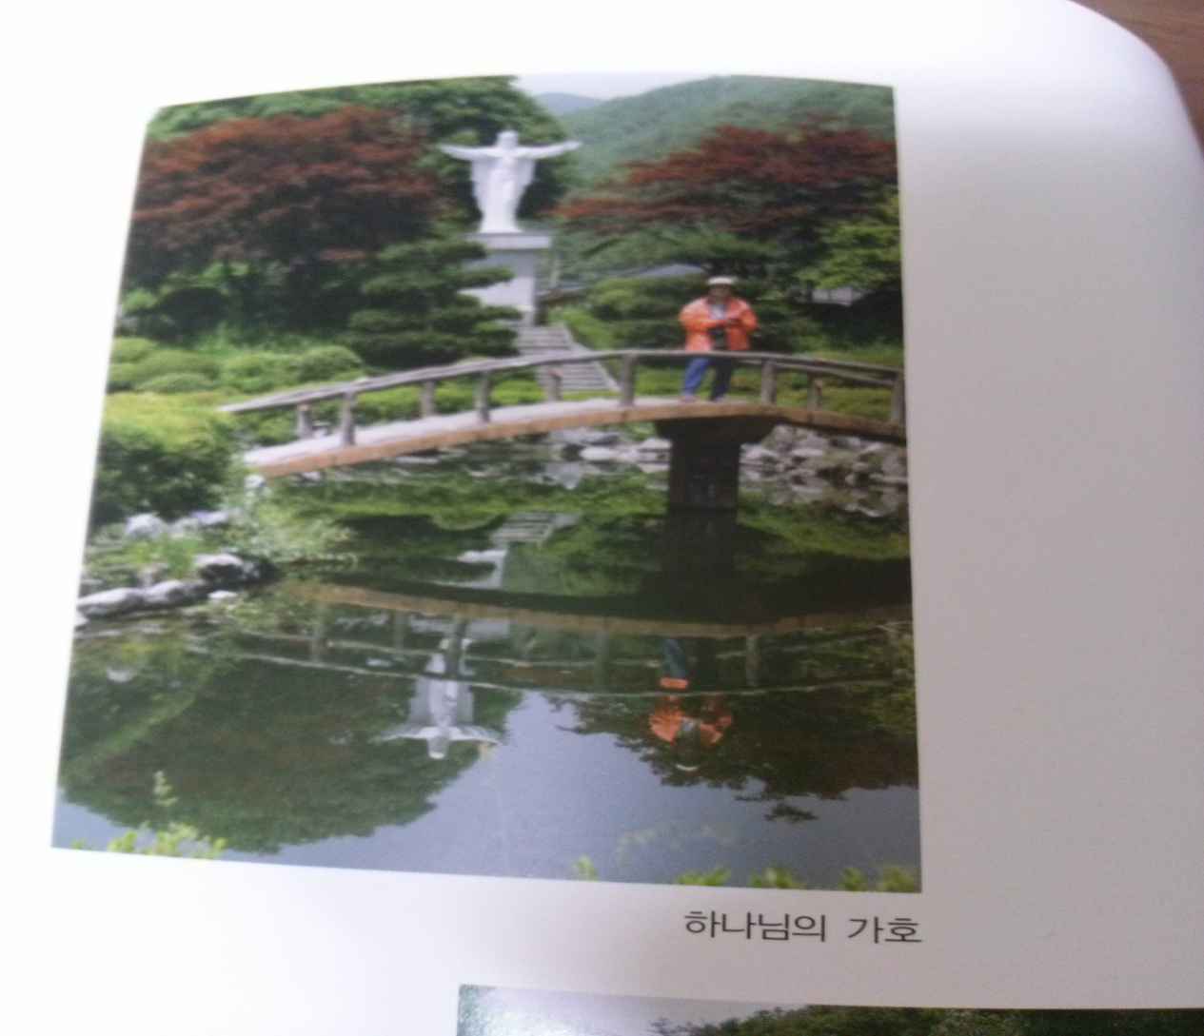
대표작품

Slide 10
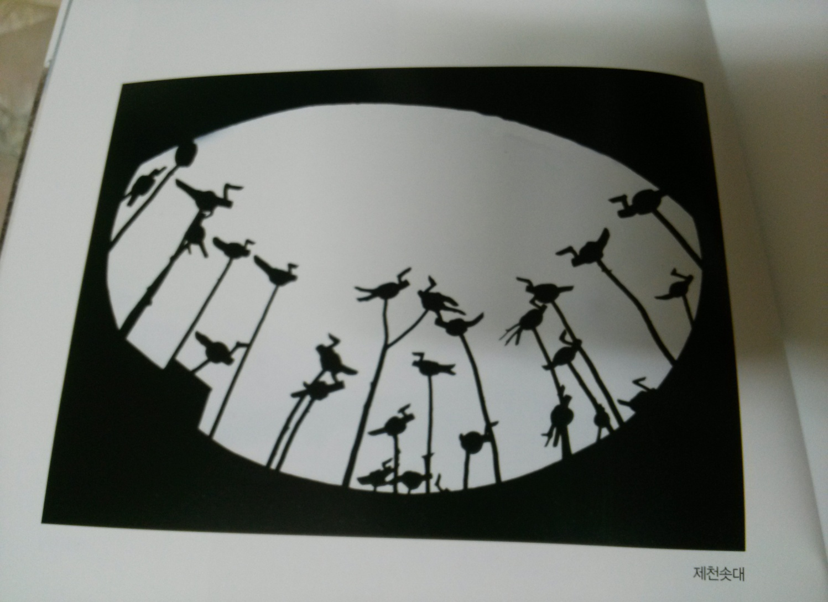
대표작품

Slide 11
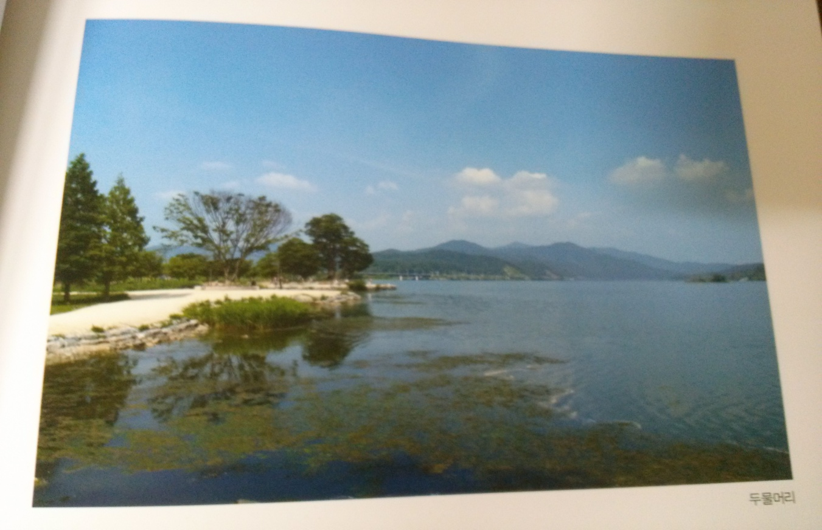
대표작품

Slide 12
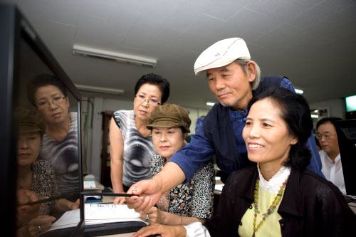
은빛 둥지의 활동 2 -정보화 교육
은빛둥지에는 포토샵반 외에도 홈페이지반, 엑셀반, 파워포인트반 그리고 초보과정인 ‘한글과 컴퓨터반’과 사진반, 영정사진 만들기를 배우는 ‘영정반’이 있다.
각 반의 수강생은 30명 내외로 거의 모두가 60세 이상의 어르신들이다. 공간이 너무 좁은 데다 강의실이 한 개뿐이기 때문에 강의가 동시에 이루어지지 못하고 아침부터 저녁까지 2시간 간격으로 하루 종일 이어진다.

Slide 13
은빛 둥지가 보완해야 할 점
홍보의 문제
→ 은빛 둥지의 홍보가 다양하고 빈번하게 이루어지지 않으며, 노년층과 젊은층에 대한 홍보 방법이 동일
수익사업의 문제
→ 재정적으로 상당히 부족한 것에 비해 수익사업이 현저히 적음

Slide 14
홍보 문제 해결 방법

Slide 15

SNS 활용 극대화
요즘 사람들 대부분이 이용하는 facebook에 은빛 둥지 홍보 페이지를 만들어 그 페이지에 은빛 둥지 홍보 동영상과 홍보문을 올려 최대다수에게 최대한 많이 노출되게 하는 방법.
facebook홍보 페이지의 예
→

Slide 16

은빛 둥지 홍보문 배포
두 번째 방법인 홍보지 배포 사람이 많이 모이는 도심에서 은빛 둥지를 홍보하는 홍보지를 배포하는 것으로 노인층과 젊은 층 모두에게 홍보를 할 수 있다는 장점 가짐
옆은 길거리 홍보지 배포의 예

Slide 17
은빛 둥지의 홍보 – SNS 상에서 사용 할 홍보문의 예
은빛둥지는 노인의 자존심 회복을 위하여 2001년 결성된 이래 노인 정보화 교육과 동영상 사업 등에서 왕성한 활동을 하고 각종 영화제에 참가해 여러 차례 수상한 경력이 있는 혁신적인 사회적 기업으로써, 조만간 인터넷 방송에서 문학, 청소년 관련 프로그램과 함께 중동의 CNN이라 불리며 객관적인 보도 태도로 명성을 쌓아온 알 자지라 방송을 국내최초로 정식소개 할 예정입니다. 안방에서 세계적 권위의 방송을 만남과 동시에 서방언론의 일방적인 보도 시각을 벗어날 좋은 기회인 셈이죠. 은빛둥지의 인터넷 방송을 절대 놓치지 마십시오.

Slide 18
수익사업 문제 해결 방법

Slide 19

수익 사업 - 사진분야1 <스튜디오 운영>
화보 촬영이나 증명사진, 가족 사진, 반려동물과 함께하는 사진, 포토샵을 이용한 사진 보정 등을 처리하는 스튜디오를 운영하면 고정적인 수입원이 생기므로 은빛 둥지의 재정에 큰 기여를 할 것임

Slide 20

수익 사업 – 사진분야2 <인터넷 쇼핑몰 상품 촬영>
최근 인터넷 쇼핑몰의 이용이 빈번하기 때문에 상품 사진을 촬영하는 업무는 적지 않으므로 이 업무를 은빛 둥지가 맡음으로써 은빛 둥지의 수입을 증가시킬 수 있는 하나의 방법이 될 것임

Slide 21
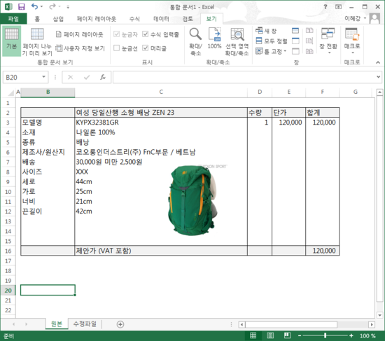
수익사업 – 컴퓨터 분야 <엑셀 작업 대행>
엑셀은 어느 정도의 기술을 가지고 있으면 쉽게 데이터를 뽑아낼 수 있는 유용한 프로그램으로 요즘 많은 회사들이 이 엑셀을 이용하고 있는만큼 은빛 둥지가 까다롭거나 처리하기 힘든 엑셀 작업을 대행한다면 상당한 수익을 얻을 것으로 보임

